Slide 1
Линейная регрессия
Выполнил: Худорожков Ян гр.25222

Slide 2

Построение линейной регрессии
Линейная регрессия — это метод построения модели, которая приближает зависимость числовой целевой переменной y от признаков x линейной функцией параметров:

Slide 3


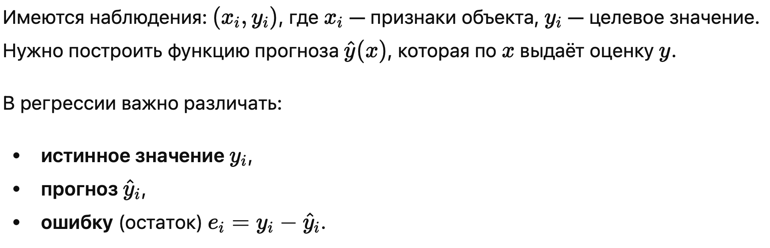


Постановка задачи
Имеются наблюдения: ( _i, y_i), где — признаки объекта, — целевое значение.
Нужно построить функцию прогноза \hat y(x), которая по x выдаёт оценку y.
В регрессии важно различать:
истинное значение ,
прогноз ,
ошибку (остаток) e_i = y_i - \hat y_i.

Slide 4
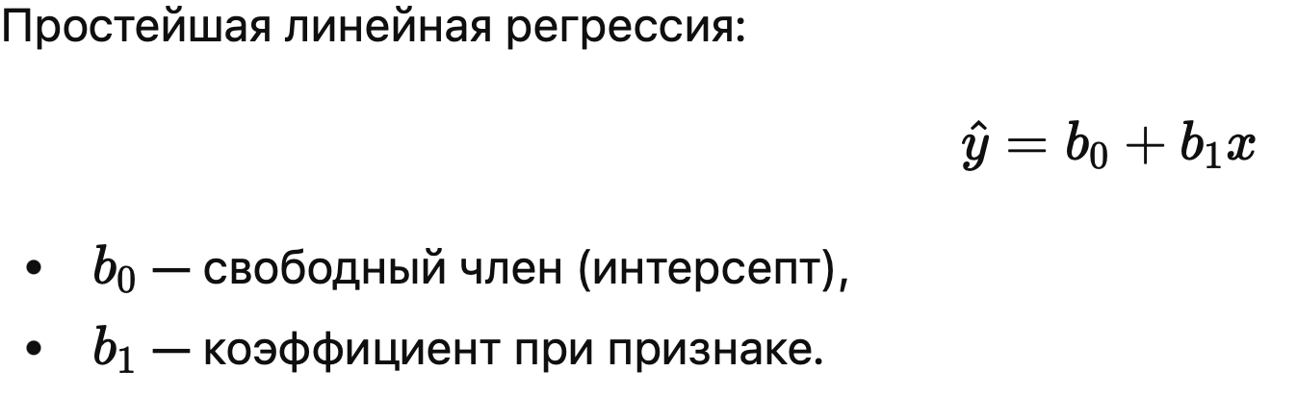


Модель: один признак

Slide 5
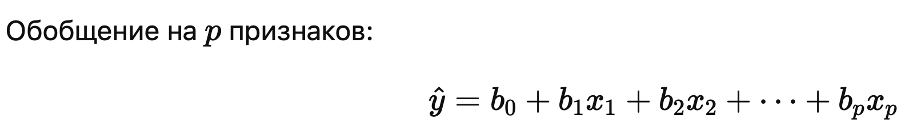




Модель: несколько признаков
Здесь коэффициент отражает вклад признака ​ в прогноз при фиксированных остальных признаках модели.

Slide 6
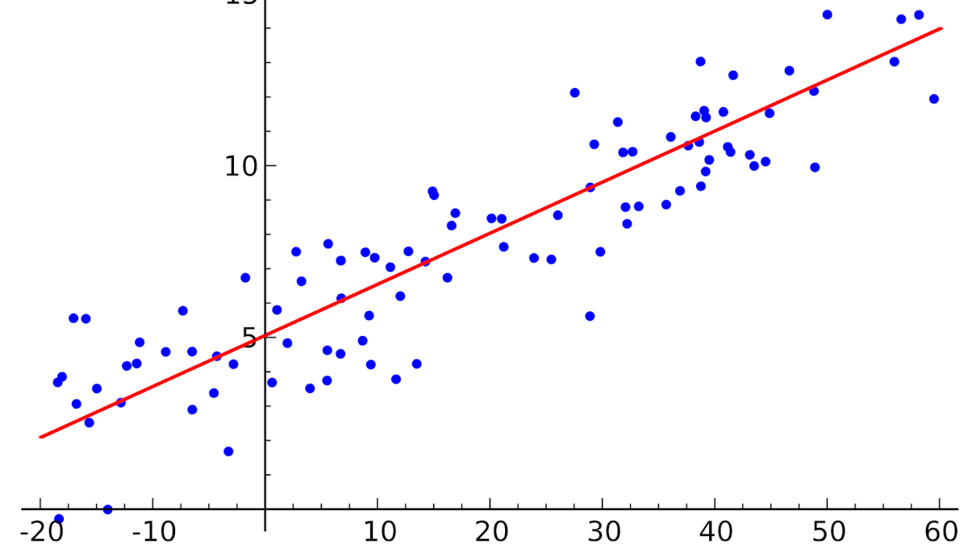
Пример линейной регрессии

Slide 7
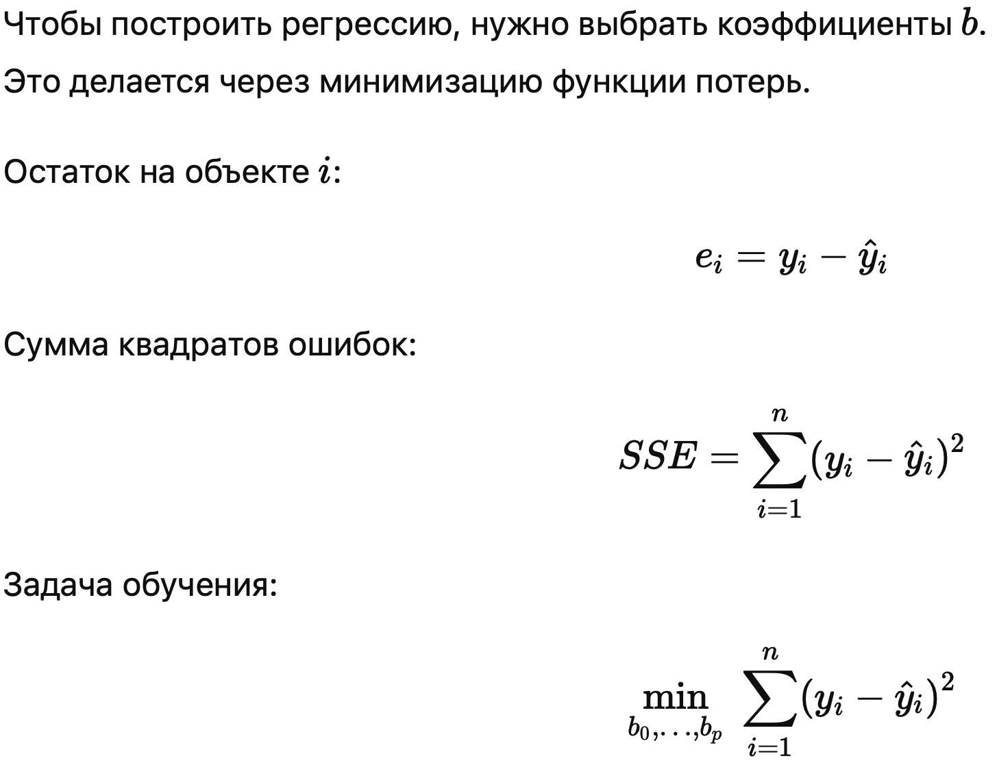

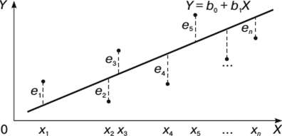

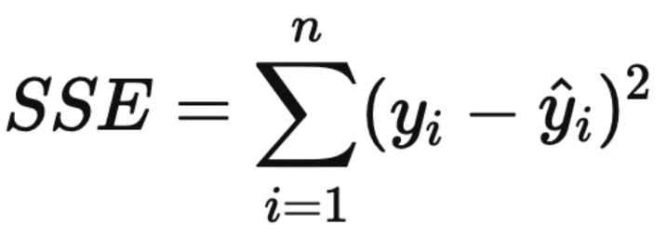

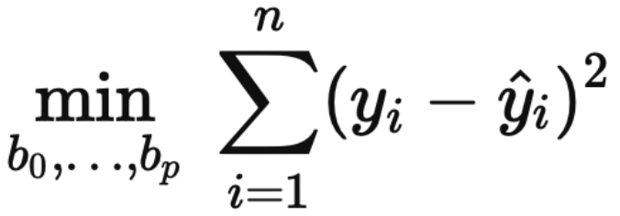

Обучение через метод наименьших квадратов

Slide 8
Как находятся коэффициенты
Есть два распространенных подхода.
1) OLS (обычные наименьшие квадраты). Для линейной регрессии существует аналитическое решение через линейную алгебру. Оно даёт параметры, минимизирующие квадрат ошибки на обучающей выборке.
2) Градиентные методы. Можно минимизировать ту же функцию потерь итеративно: на каждом шаге корректировать коэффициенты в сторону уменьшения ошибки.

Slide 9






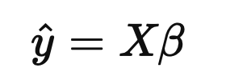

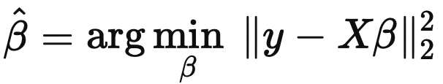



Формула OLS
Пусть у нас n объектов и p признаков. Соберём:
— дизайн-матрица: первая колонка из единиц (для ), дальше признаки
— вектор истинных значений
— вектор коэффициентов
Модель:
OLS выбирает ​, минимизируя сумму квадратов ошибок:
Решение (если обратима):
Эквивалентная форма — нормальные уравнения:

Slide 10
Оценка качества
Качество нужно оценивать на данных, которые не использовались при подборе коэффициентов.
Стандартная схема:
train: обучение модели (подбор b),
test/validation: измерение качества прогноза.
Если измерять качество только на train, можно получить завышенные оценки и не заметить ухудшение на новых данных.

Slide 11
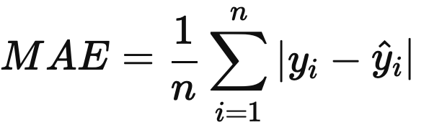
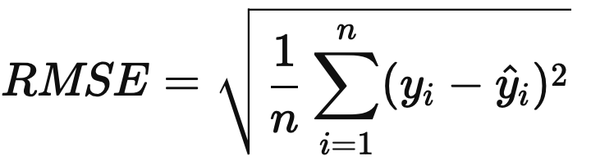
Метрики качества регрессии
Две базовые метрики.
MAE — средняя абсолютная ошибка:
RMSE — корень из средней квадратичной ошибки:

Slide 12



Контакты
Телефон: +79952726617
Почта: y.khudorozhkov@g.nsu.ru
Telegram: @rdhkyy

